Slide 1

Сьогодні на уроці будемо досліджувати, як пишуть записки та повідомлення. Повторимо правило написання ненаголошених голосних в коренях слів.
Для чого нам ці знання і вміння?

Slide 2
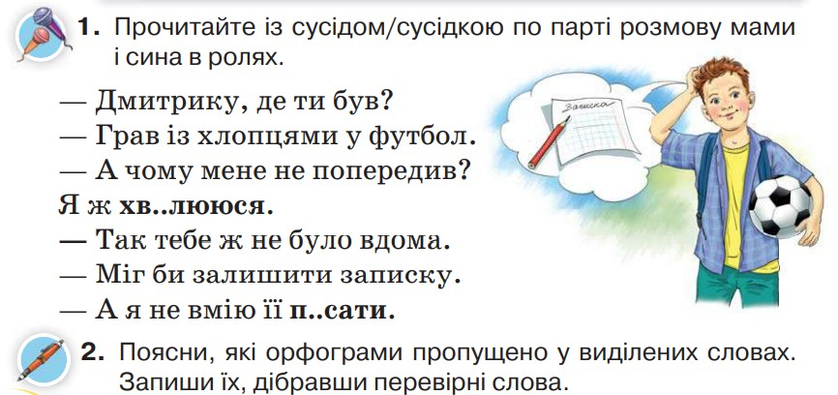
и
Хв_лююся –
п_сати -
хвиля,
и
пишемо
Чи вмієш ти писати записки?

Slide 3

Записка – це аркуш паперу з записом, короткий лист.
Записка складається зі:
звертання,
повідомлення або прохання,
підпис автора.

Slide 4

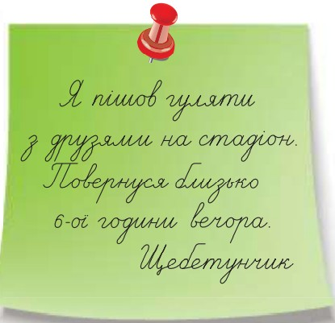
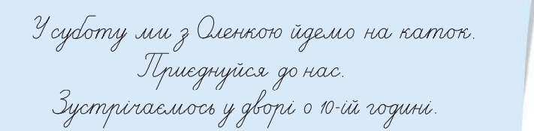
Прочитай записки друзів.
Поясни, що вони пропустили.
Як думаєш, кому вони можуть адресуватися? Запиши одну з них, вставивши пропущені слова
звертання
підпис автора
звертання
підпис автора

Slide 5
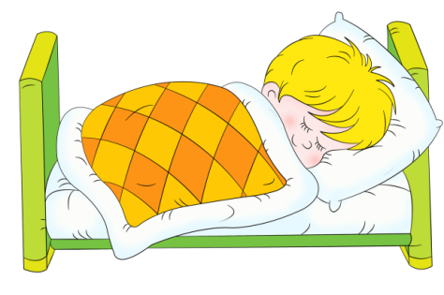
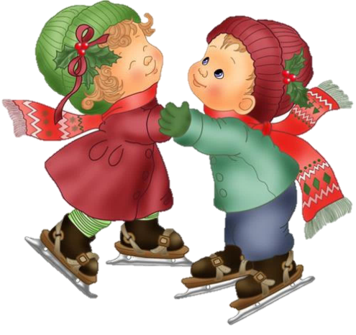
Перевір свою роботу
Мамо.
Оленка
Тетяно.
Марічка

Slide 6


Чи можна надіслати записку без використання паперу? Як саме?
Як називається записка, передана за допомогою мобільного телефону?
Служба малих сповіщень SMS
(Short Message Service)
Електронна пошта або е-пошта
(e-mail або email
від electronic mail)

Slide 7
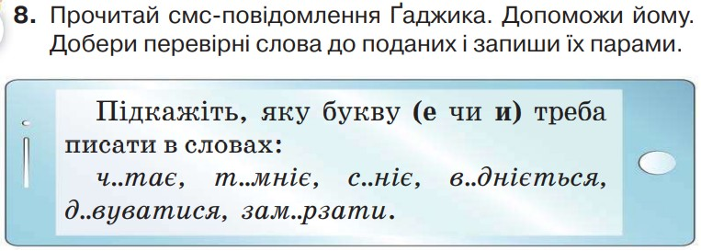

Ч_тає -
читанка,
т_мніє -
темний
с_ніє -
синій
в_дніється -
вид
д_вуватися -
диво
зам_рзати -
замерз

Slide 8

Підсумок
- Що ми вивчали на уроці?
- З яких частин складається записка?
- Як називається не паперова записка?
- Яку записку тобі писати легше? Чому?
Рефлексія. Обери смайлика свого настрою
Домашнє завдання
Після перегляду відеоуроку напиши записку вчительці або комусь із рідних чи друзів.

